Slide 1



Python
等级考试二级
第14课：序列的概念和操作
主讲老师：祝老师

Slide 2

1
知识概况
常用操作
定义元组：t=(3,2,5,6,'hi')
查看类型：type(t)
定义一个元素的元组：t=(3,)
t=(“zhao”,)
用range函数：t=tuple(range(1,5))
直接赋值：t=2,4,6

Slide 3
1
知识概况
元组 tuple ---不可变序列
特点：
可包含任意对象的有序集合
通过下表索引访问元素
固定长度、异质、可任意嵌套
对象引用数组
Python的元组与列表类似，不同之处在于元组的元素不能修改。
元组使用小括号，列表使用方括号。
元组创建很简单，只需要在括号中添加元素，并使用逗号隔开即可。

Slide 4
1
知识概况
不可以追加、删除元素
元组中的元素值是不允许删除的，但我们可以使用del语句来删除整个元组
✖
t=(2,4,6)
t.append(8)
del t[1]
元组中的元素值是不允许删除的，但我们可以使用del语句来删除整个元组

Slide 5
1
作业回顾
作业：
定义两个元组，这两个元组中每个元祖的各个元素由6个整数组合而成。
1、试着将它们相加
2、每个元组都分别乘以一个整数
3、求出每个元组中最大值
4、求出每个元组中最小值
5、求出每个元组的和
6、求出每个元组的长度
7、试着使用index方法找出对应数据所在元组中的下标位置

Slide 6
1
作业回顾
额外：
试着用列表的方法来使用在元组中，整理出哪些方法会报错，报的什么错

Slide 7
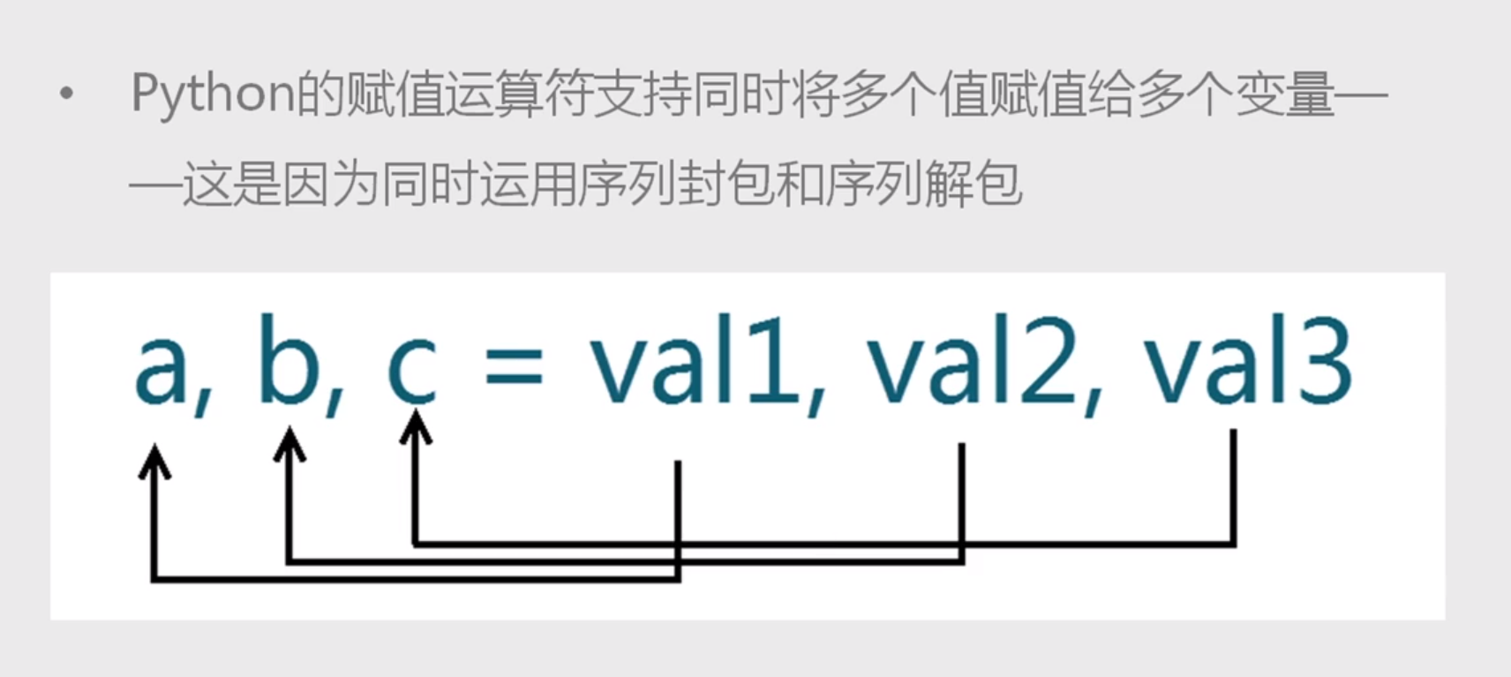
2
序列的通用操作

Slide 8

2
元组
元素是否在元组内：
T=(4,5,6,7,8)
4 in t
5 not in t

Slide 9
2
元组
定义：t1=(4,5,6,7,8)
t2=(1,2,3)
t3=t1+t2
print(t3)
t3[0:3]
t3[::2]
t3[0]=9 ✖

Slide 10
2
元组
定义：t1=(4,5,6,7,8)
t2=(1,2,3)
t3=t2+t1
max(t3)
min(t3)
sum(t3)
len(t3)
t3.index(5)
t3.count(5)

Slide 11


THANK YOU
其他更好玩的热点资讯 请手动关注微信公众号：
Ablock创客教育

